Slide 1

Confidential
Top Secret
Secret
Unclassified
대 외 비
극 비
비 밀
일 반
파이썬 - HW4
임베디드스쿨1기
Lv1과정
2020. 08. 15
박성환

Slide 2
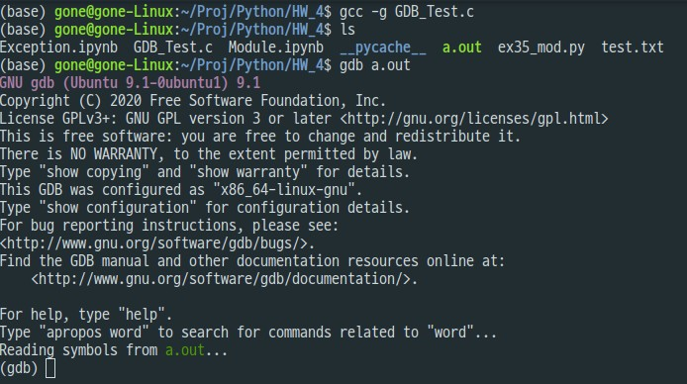
1. GDB 디버깅
gcc –g GDB_Test.c :
디버깅할 c파일(a.out default로 생성)
gdb a.out :
a.out 디버깅 실행
텍스트를 입력하십시오
00/00

Slide 3
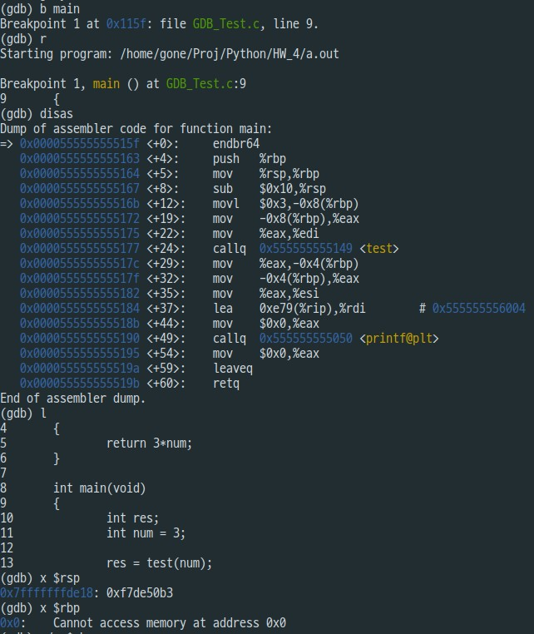
1. GDB 디버깅
b main:
main함수 에 breakpoint
r :
실행
disas
어셈블리 보기
l
c코드 해당 위치 확인
X $rsp
X $rbp
해당 메모리 주소 : 값
00/00

Slide 4
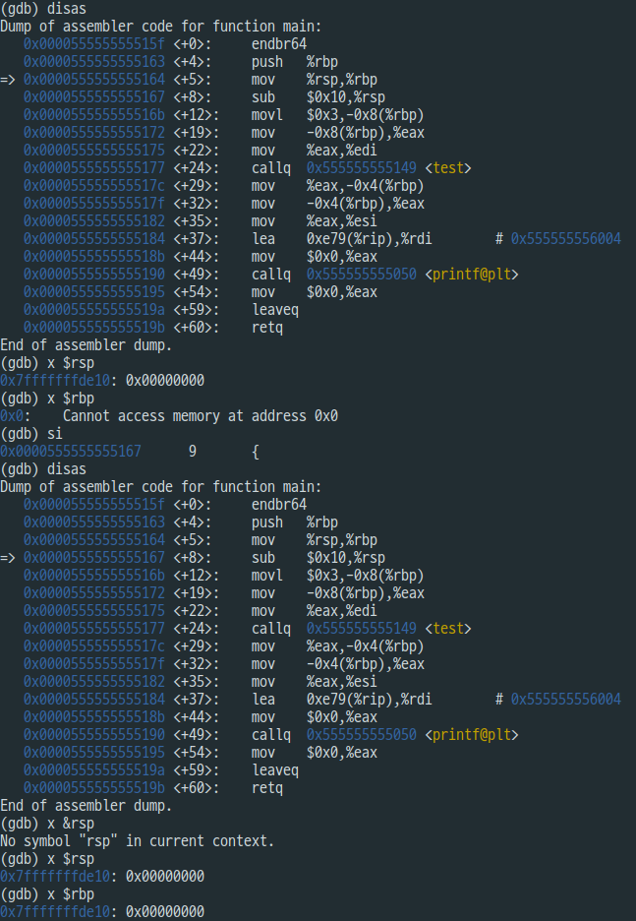
1. GDB 디버깅
Rsp : stack pointer
Rbp: break pointer(pc)
1. push 동작을 통해
RSP Base Address에 RBP Address값이 저장됨(64bit 포인터 크기 8Byte만큼)
2. mov 동작을 통해
RBP Address가 RSP Address와 동일 위치를 가리킴
3. sub 동작을 통해
컴파일러에 의해 할당된 main 함수 stack 공간을 할당함(여기서는 0x10만큼)
4. RSP가 주소가 감소하면서 Stack에 Data 쌓임
5. POP하면 RSP 처음에 저장했던 RBP 주소를 현재 RBP값으로 불러옴(복귀)
##함수 호출시 메모리에 경계선의 의미는 호출시 RSP와 RBP가 바뀌고 그게 같아지면서 경계선과 같은 의미
00/00

Slide 5
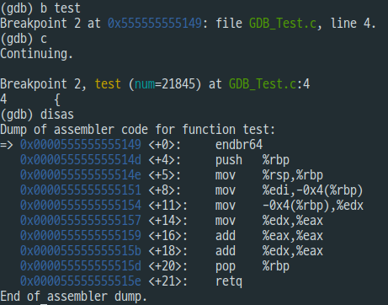
1. GDB 디버깅
b test:
test함수 에 breakpoint
c:
c는 이미 한번 r(run)으로 실행된 상태에서 다음 break point 까지 실행시 사용
00/00

Slide 6
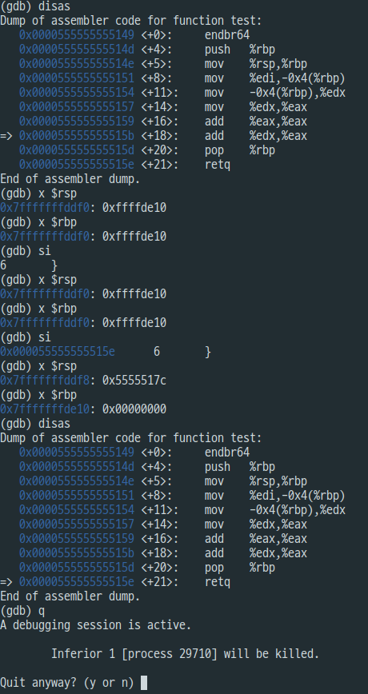
1. GDB 디버깅
q:
gdb 종료 가능
00/00

Slide 7
Confidential
Top Secret
Secret
Unclassified
대 외 비
극 비
비 밀
일 반
감사합니다.

